Slide 3
ОБСЯГ РЕАЛІЗОВАНОЇ ПРОМИСЛОВОЇ ПРОДУКЦІЇ

Slide 27
ОБСЯГ КАПІТАЛЬНИХ ІНВЕСТИЦІЙ

Slide 29
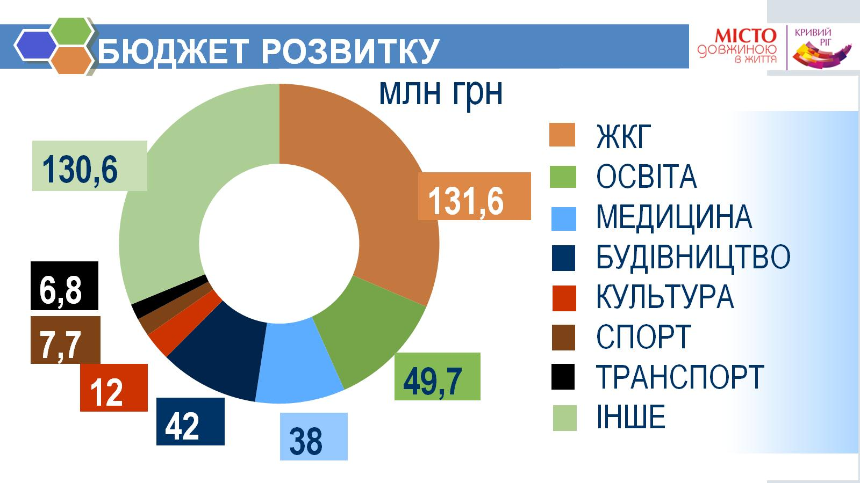

Slide 36
ДОРОЖНЬО-МОСТОВЕ ГОСПОДАРСТВО

